Slide 1

YOUCODE SAFI
RÉALISATION D’UN SITE E-commerce
EN UTILISANT
SPRING BOOT - ANGULAR
“FORMYPET”
Présenté par : KHZAMI ELGhalia

Slide 2
PLAN
01
Présentation du projet
02
Conception du projet
03
Réalisation du projet
02

Slide 3
Presentation du projet
03

Slide 4
Objectifs
- Accès rapide aux produits de la boutique.
- Avoir un profil personnel ( ajouter au panier, ajouter aux favoris ).
- Passer une commande en ligne.
Client
- Recevoir et traiter les commandes.
- Gérer le stock.
- Gérer les utilisateurs (donner les accès, mémoriser les clients fidèles ..)
administrateur
04

Slide 5
Conception du projet
05

Slide 6
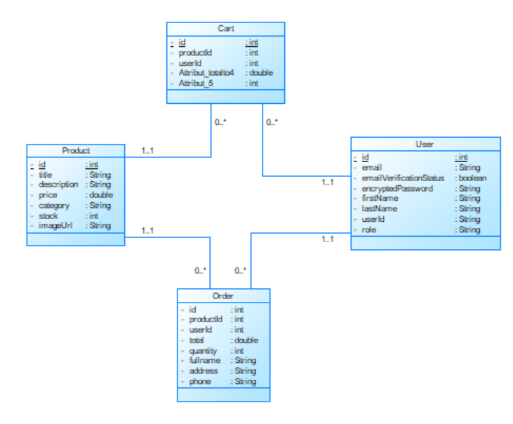
Diagrammes :
Diagramme de classe
06

Slide 7
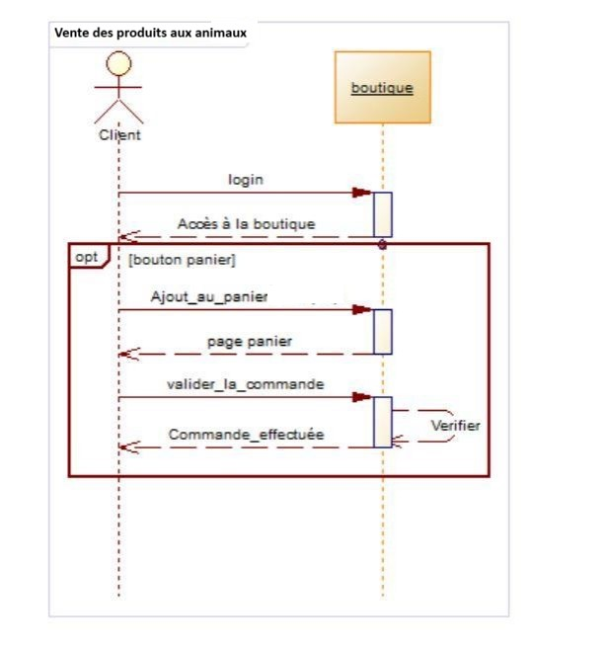
Diagrammes :
Diagramme de séquence
07

Slide 8
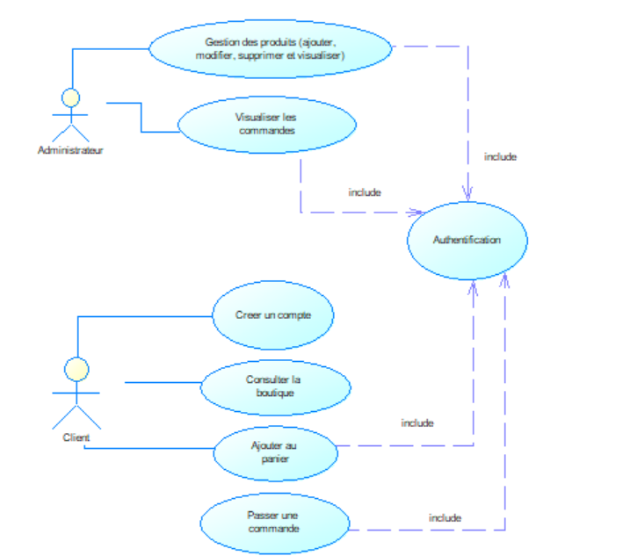
Diagrammes :
Diagramme de cas d’utilisation
08

Slide 9





Technologies et outils
1
2
3
4
5
09

Slide 10
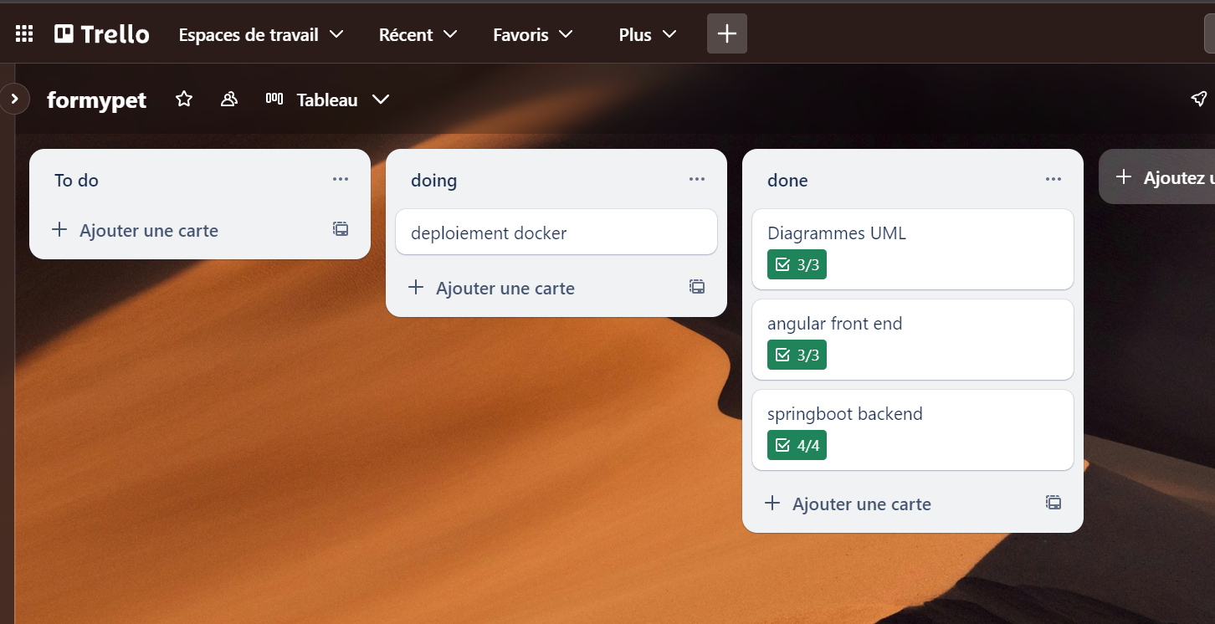
Technologies et outils
Trello
09

Slide 11
Réalisation du projet
10

Slide 12
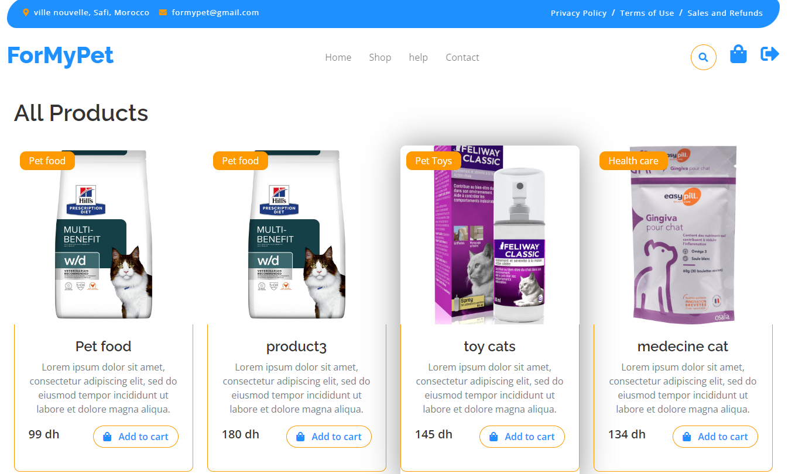
Interfaces du site web
Page d’accueil
09

Slide 13
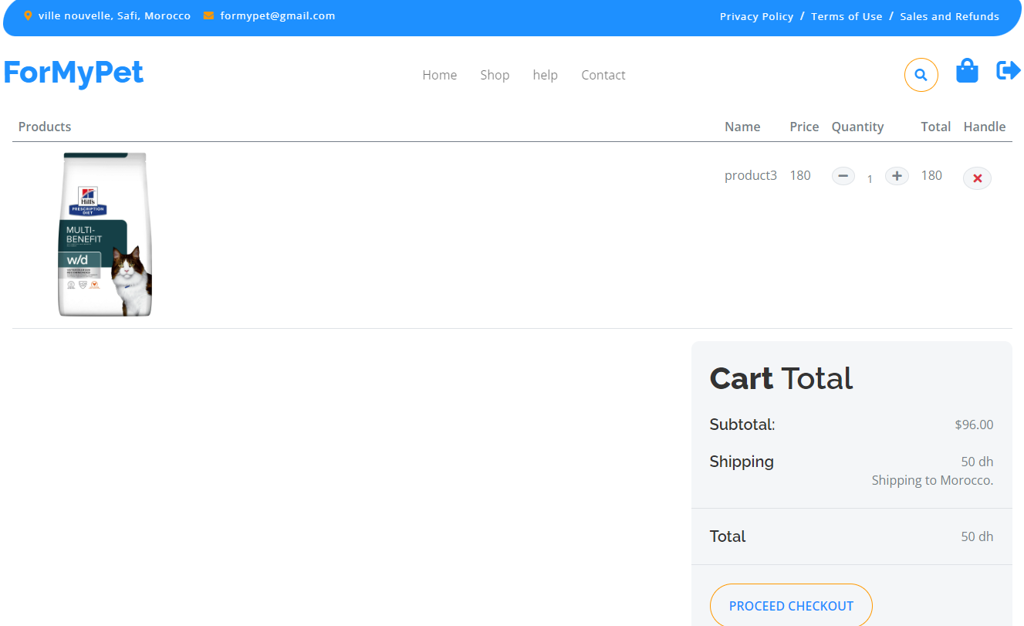
Interfaces du site web
Page de panier
09

Slide 14
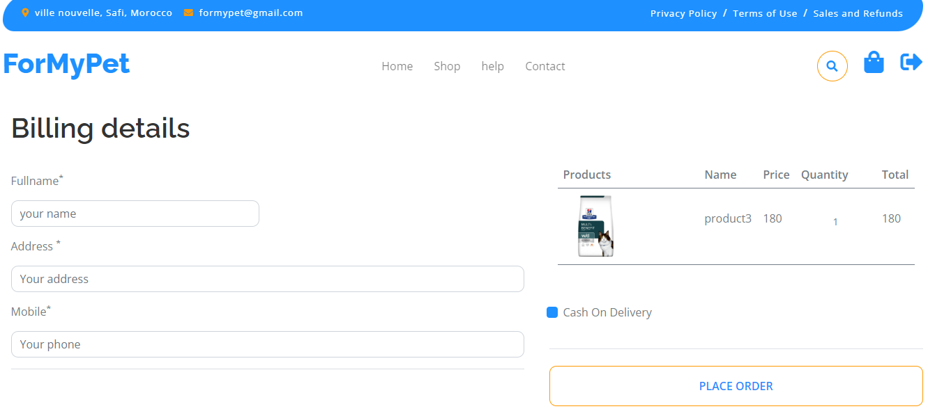
Interfaces du site web
Page de commande
09

Slide 15
Interfaces du site web
Page de commande
09

Slide 16
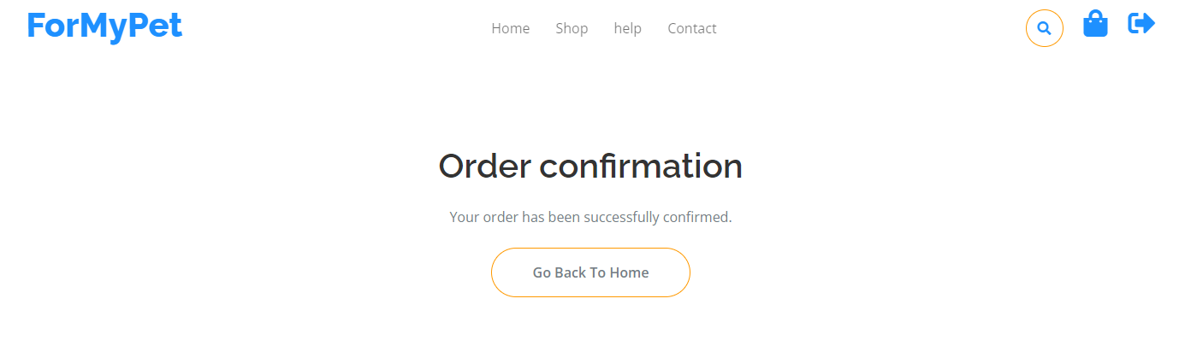
Interfaces du site web
Page de confirmation de commande
09

Slide 17
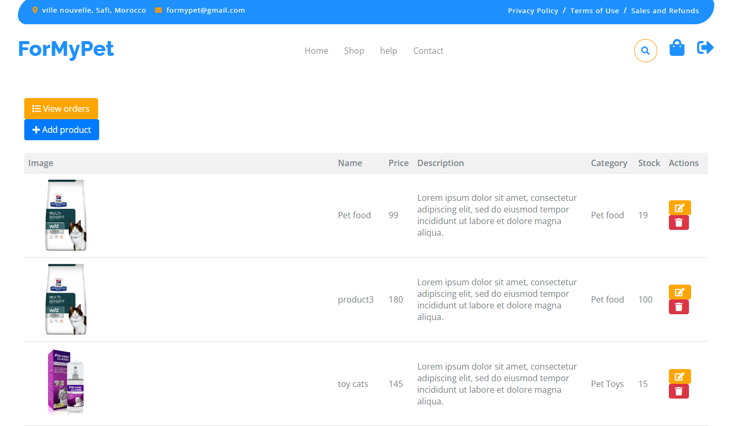
Interfaces du site web
Page du tableau de bord
09

Slide 18
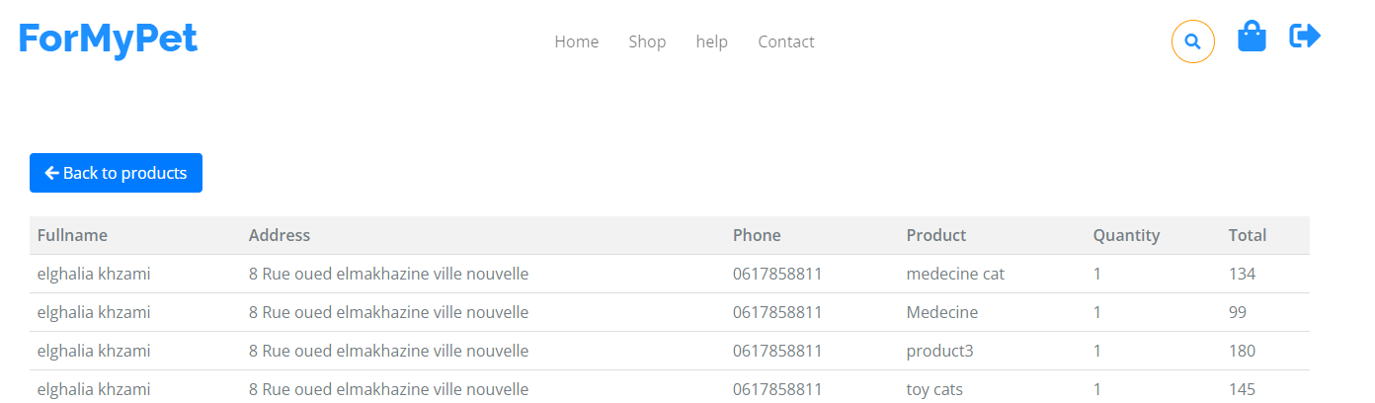
Interfaces du site web
Page du tableau de bord
09

Slide 19

THANK
YOU
Presenté par KHZAMI ELGhalia
YOUCODE SAFI

